Slide 1
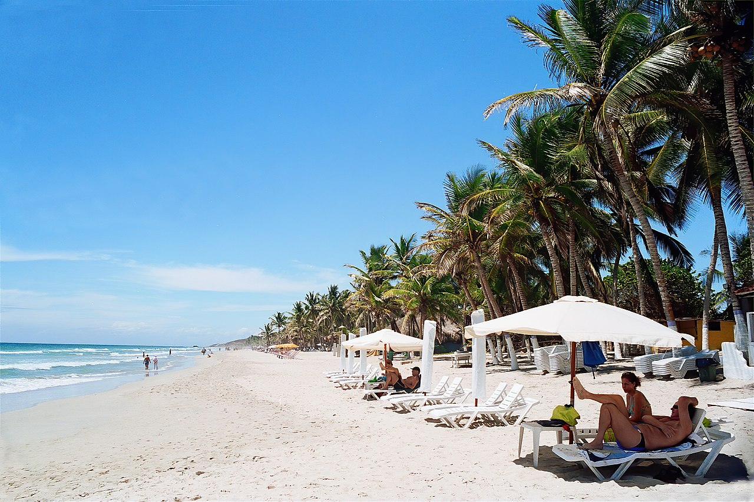
Cliquez Gauche
PPS En Manuel
Merci
El Agua Beach

Slide 2
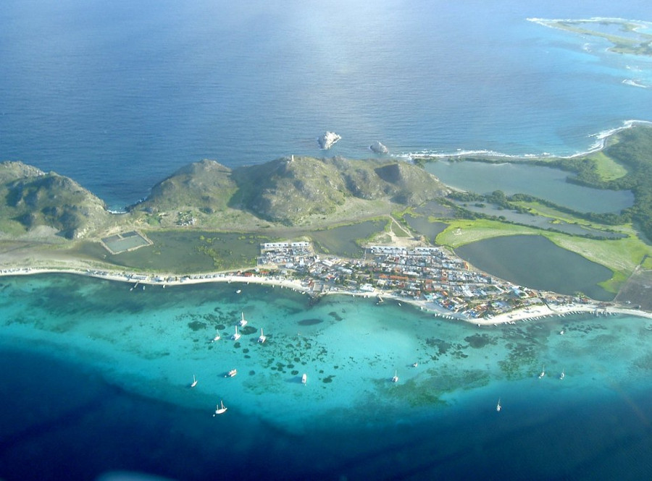
L'île de Margarita représente l'essentiel de l'État de Nueva Esparta qui regroupe quelques autres îles au large des terres vénézuéliennes. C'est, avec une superficie de 1 072 km2, la plus grande île du pays

Slide 3
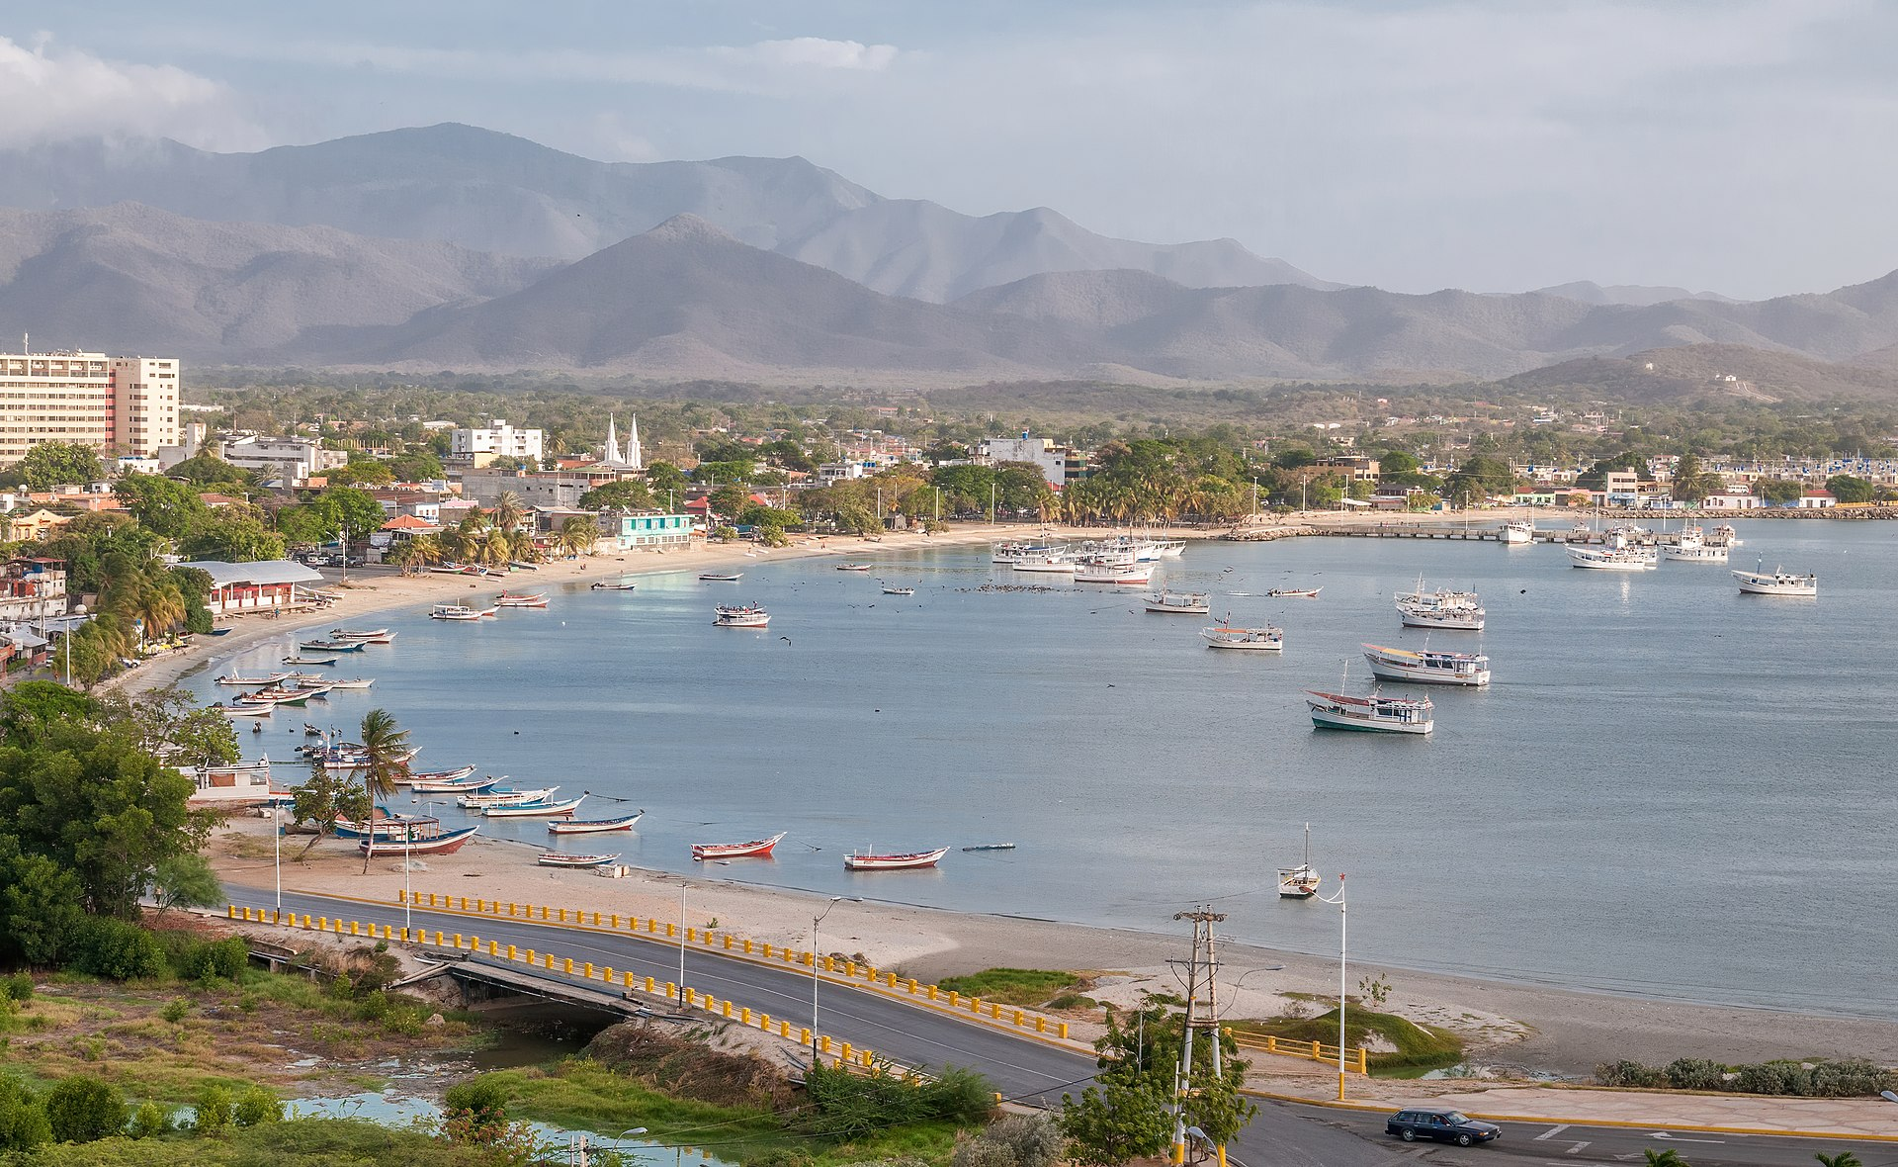
Panoramique de Juan Griego

Slide 4
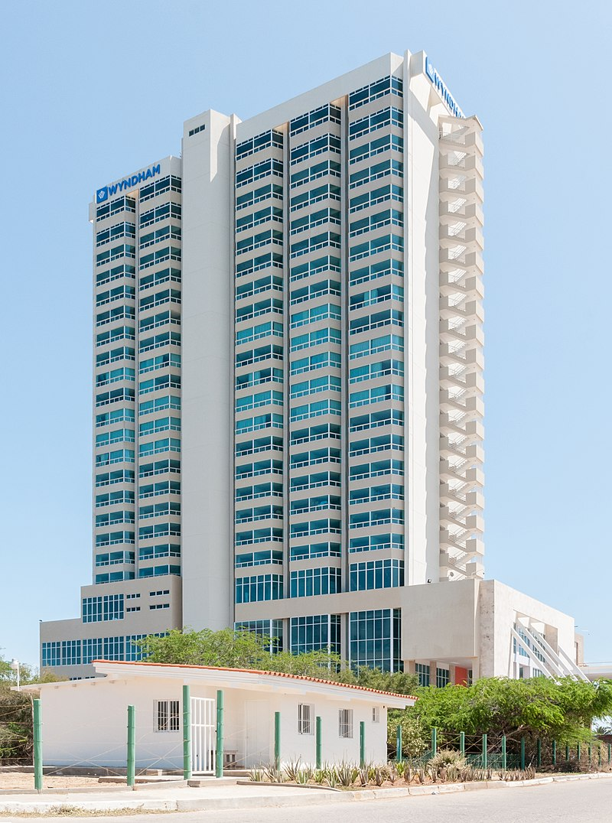
wyndham hôtel de concorde sur l'île de Margarita

Slide 5
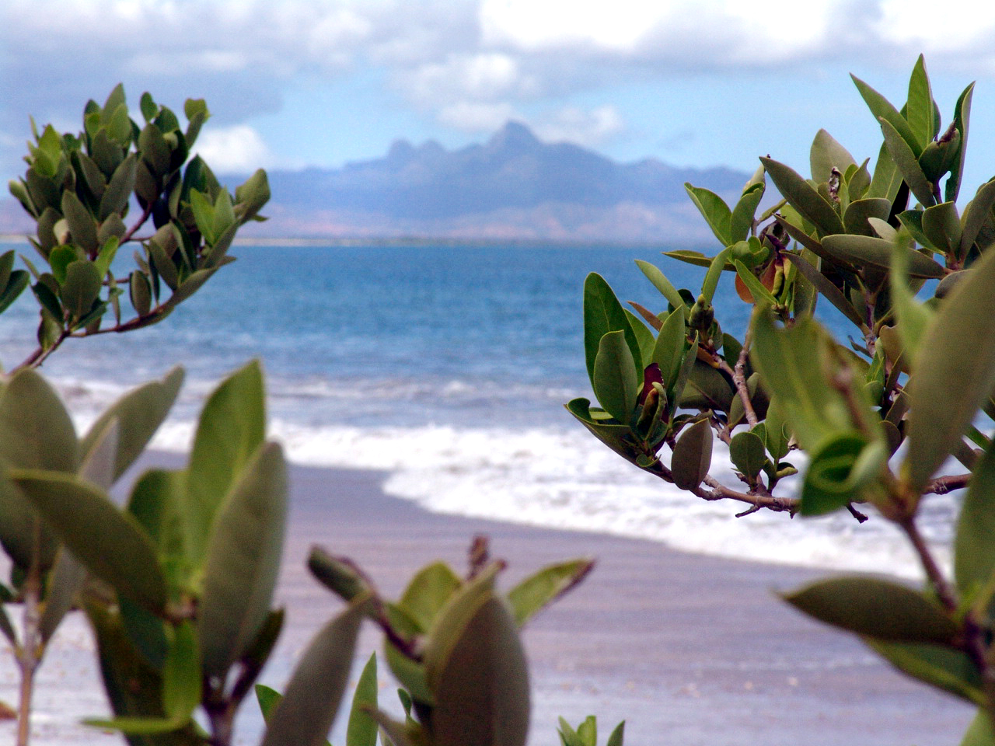
Playa La Guardia, Margarita, Nueva Esparta, Venezuela

Slide 6
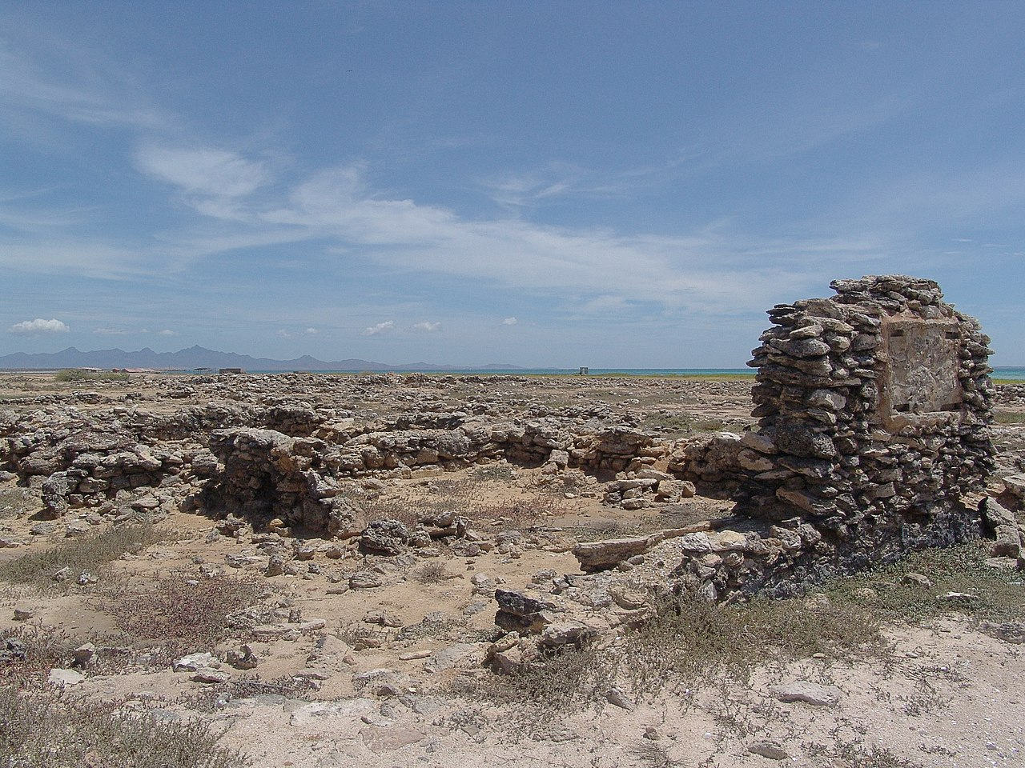
Ruines de la ville de Nueva Cádiz, rasée par le raz-de-marée du 25 décembre 1541, Île de Cubagua

Slide 7
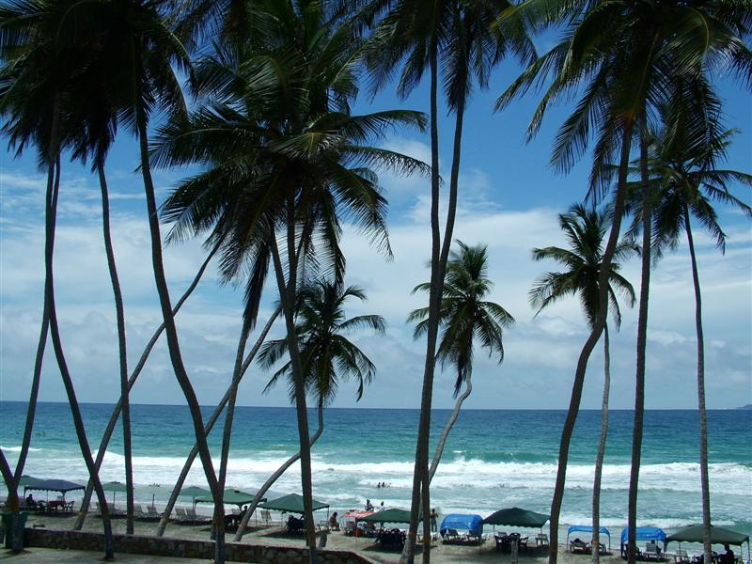
PlayaElAgua (Margarita-VEN)
Playa El Agua

Slide 8
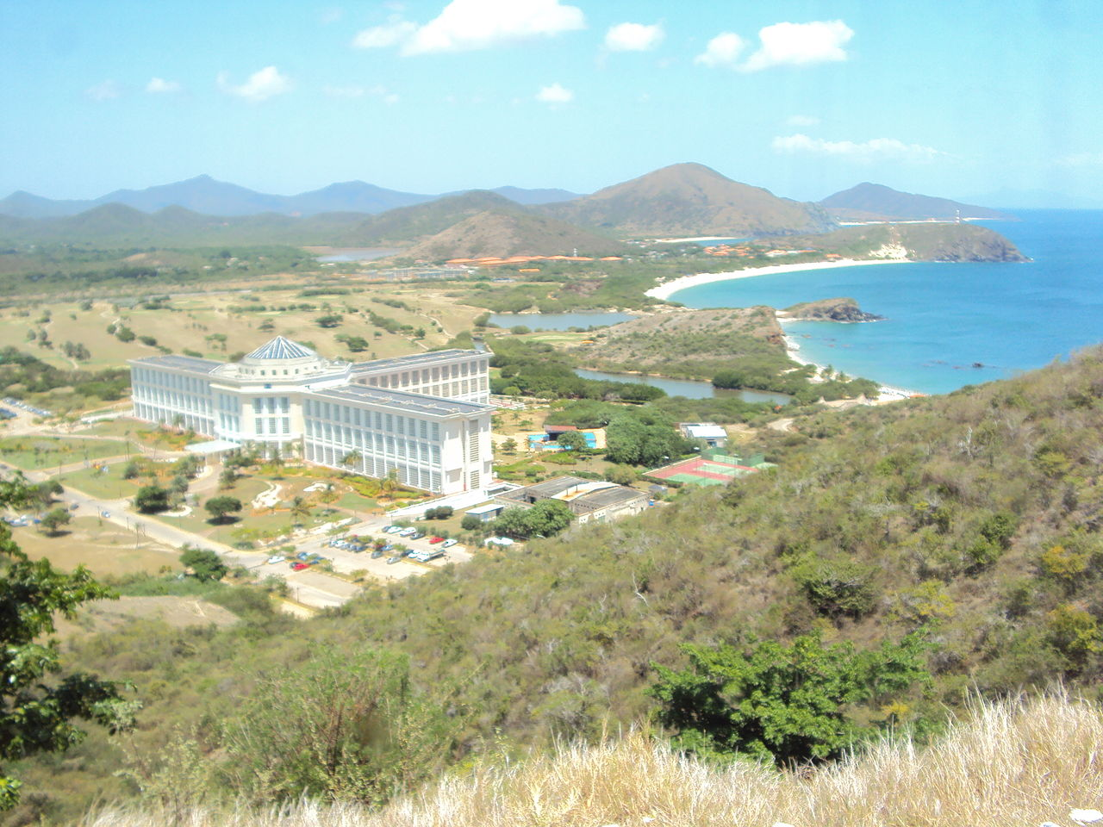
Île de Margarita - Venezuela

Slide 9
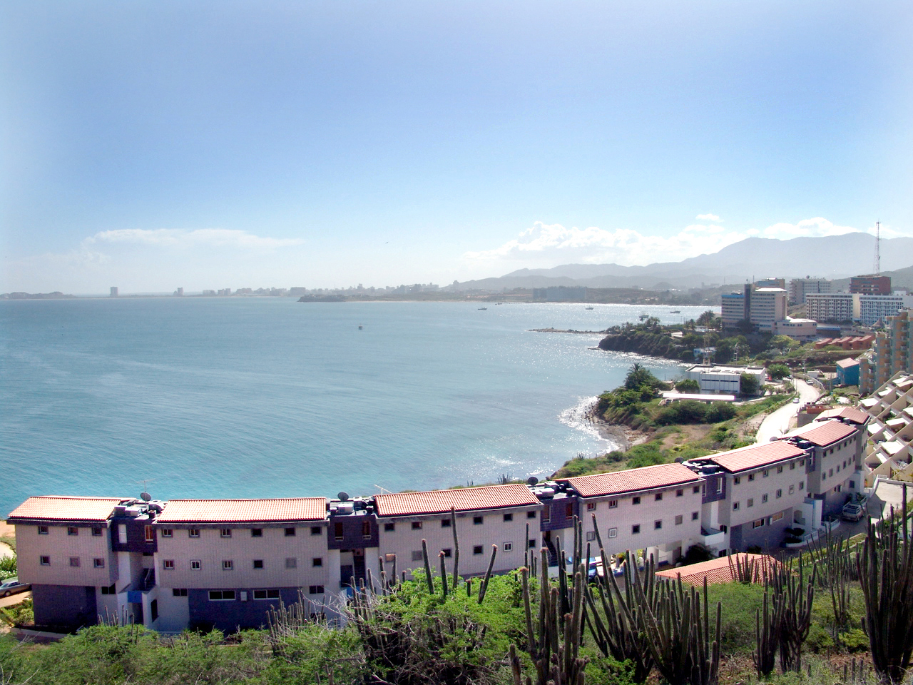
Playa Pampatar, Margarita, Nueva Esparta, Venezuela

Slide 10
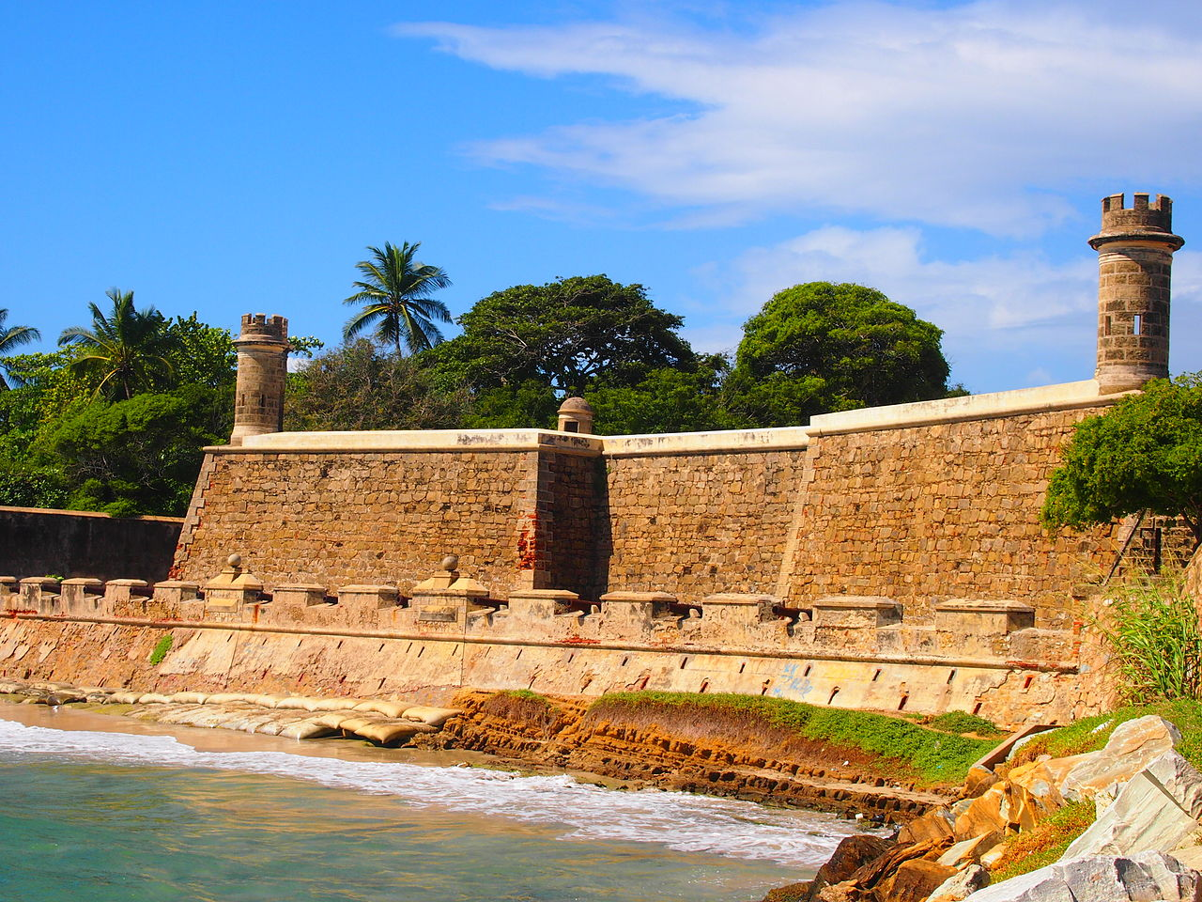
Château de San Carlos de Borromeo (Pampatar, Ile de Margarita).

Slide 11
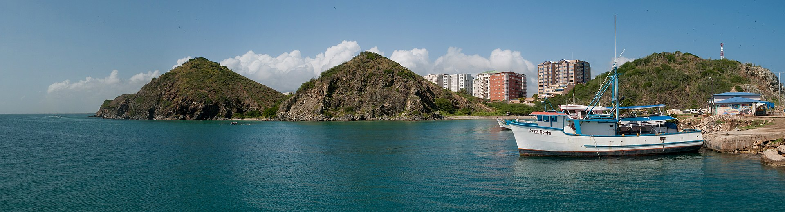
Vue panoramique d'El Morro, Isla Margarita

Slide 12
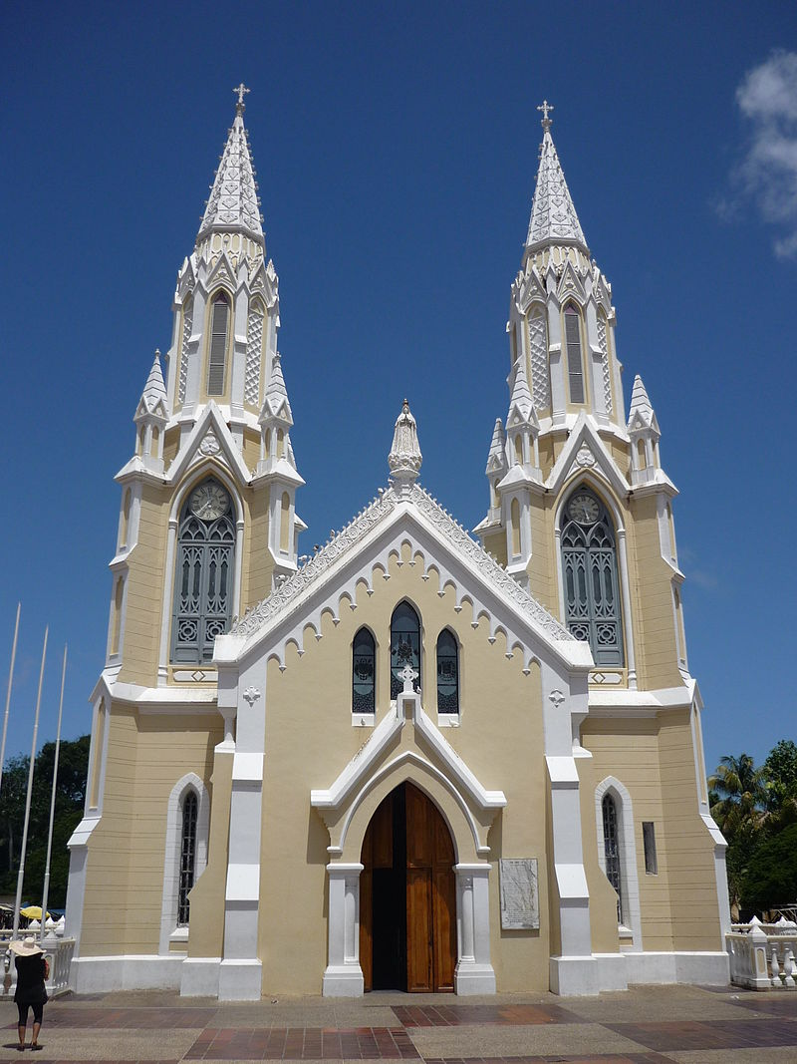
Iglesia de la Virgen del Valle en Margarita, estado Nueva Esparta, Venezuela

Slide 13
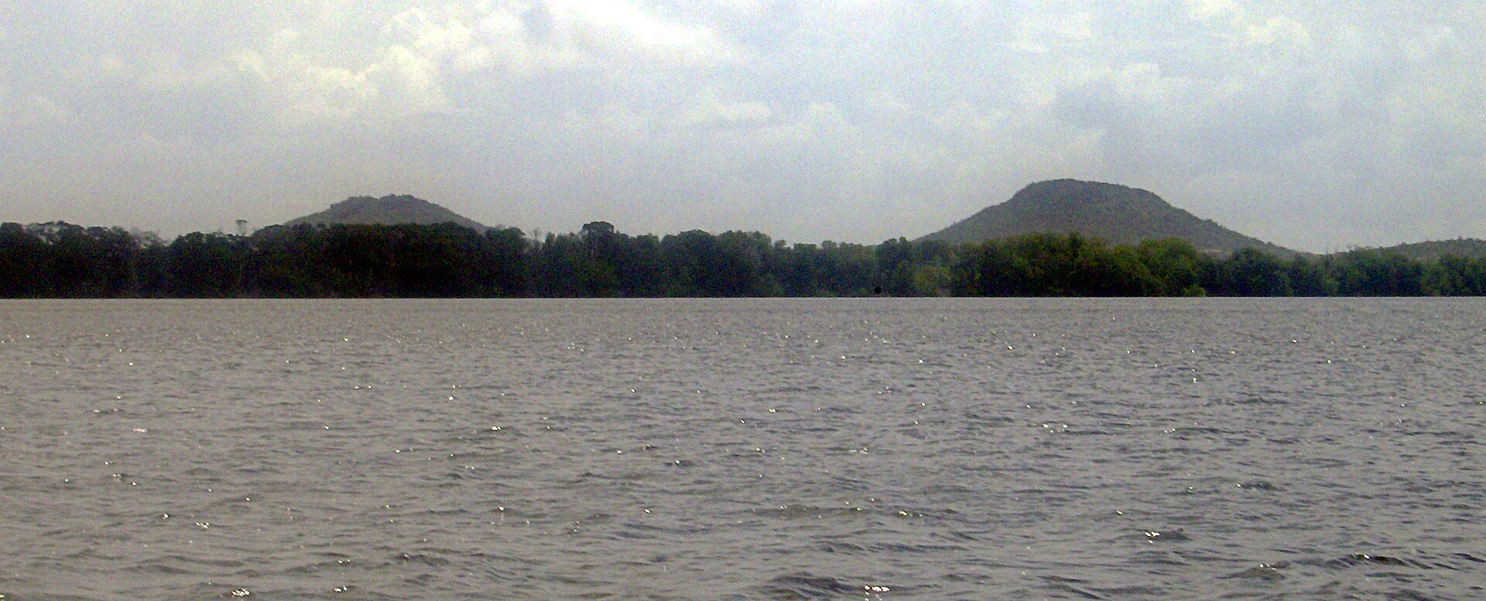
Monumento natural tetas de maría guevara

Slide 14
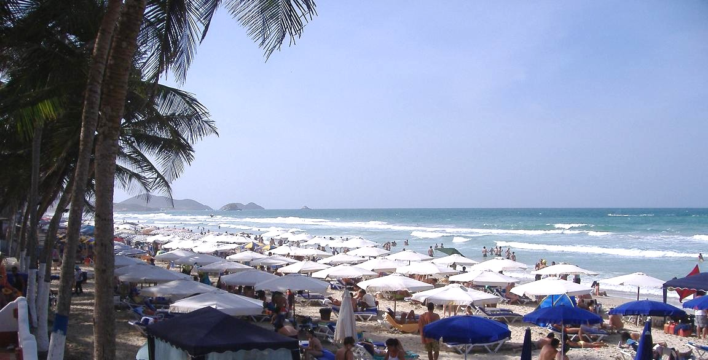
: Plage Playa El Agua, Isla Margarita

Slide 15
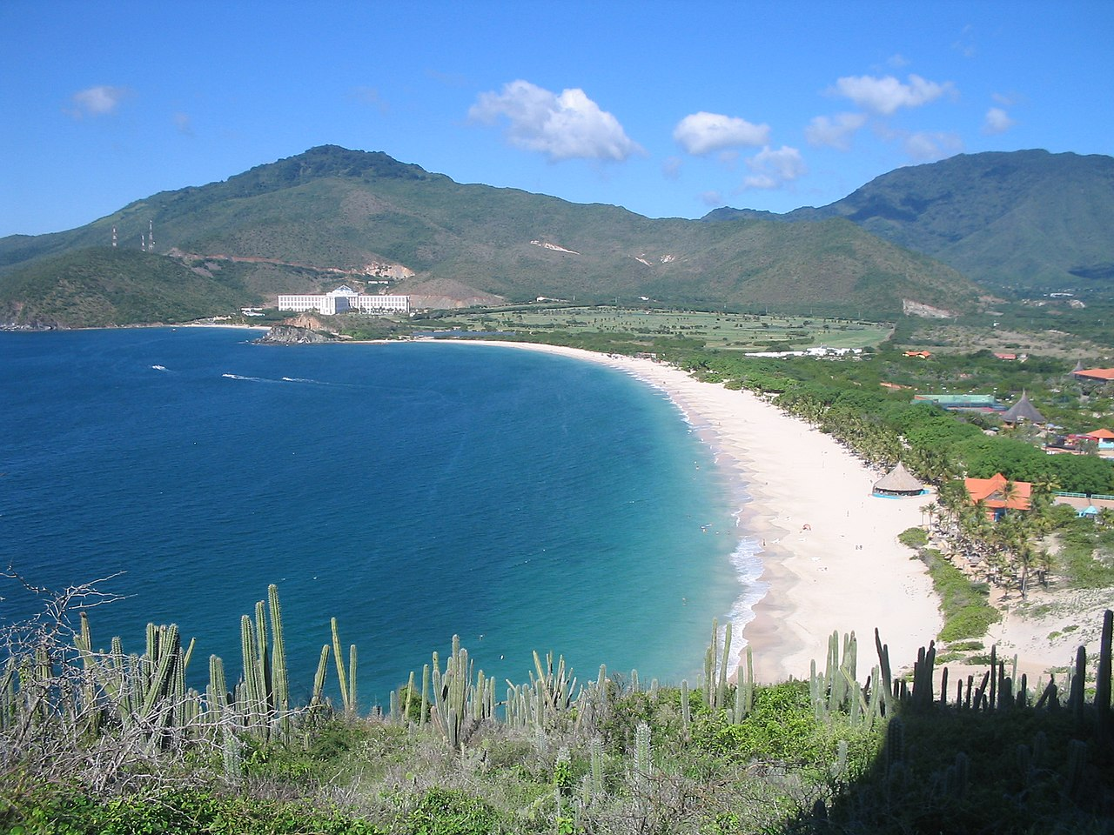
Une plage de l'île de Margarita ( Venezuela ) appelée Playa Puerto Cruz . L'hôtel à droite est le Dunes Beach Resort. À l'arrière-plan, l'hôtel Hesperia Isla Bonita. La photo a été prise depuis le phare.

Slide 16
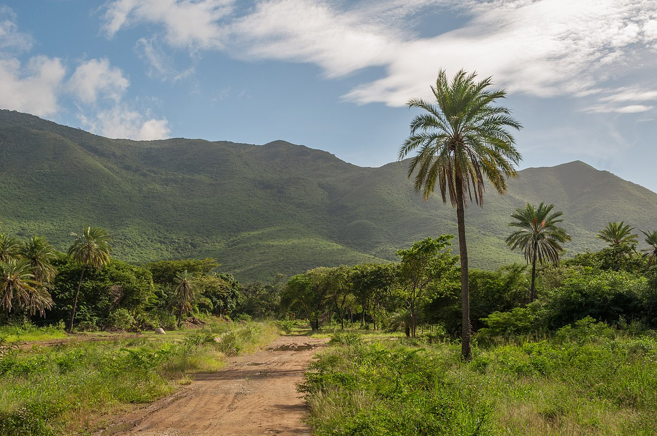
La vallée de San Juan Bautista est située sur l'île Margarita, sur le versant de la colline Copey (La Sierra), à une altitude de 1 000 mètres au-dessus du niveau de la mer. En raison de son climat doux et de sa tranquillité de montagne, la ville a le slogan

Slide 17
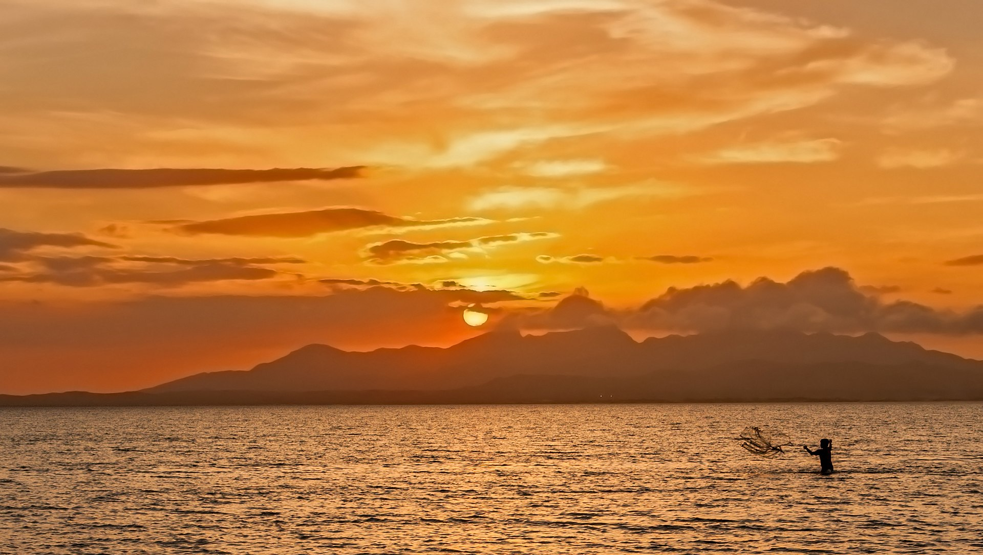
Enfant jetant un filet à Laguna de Raya

Slide 18
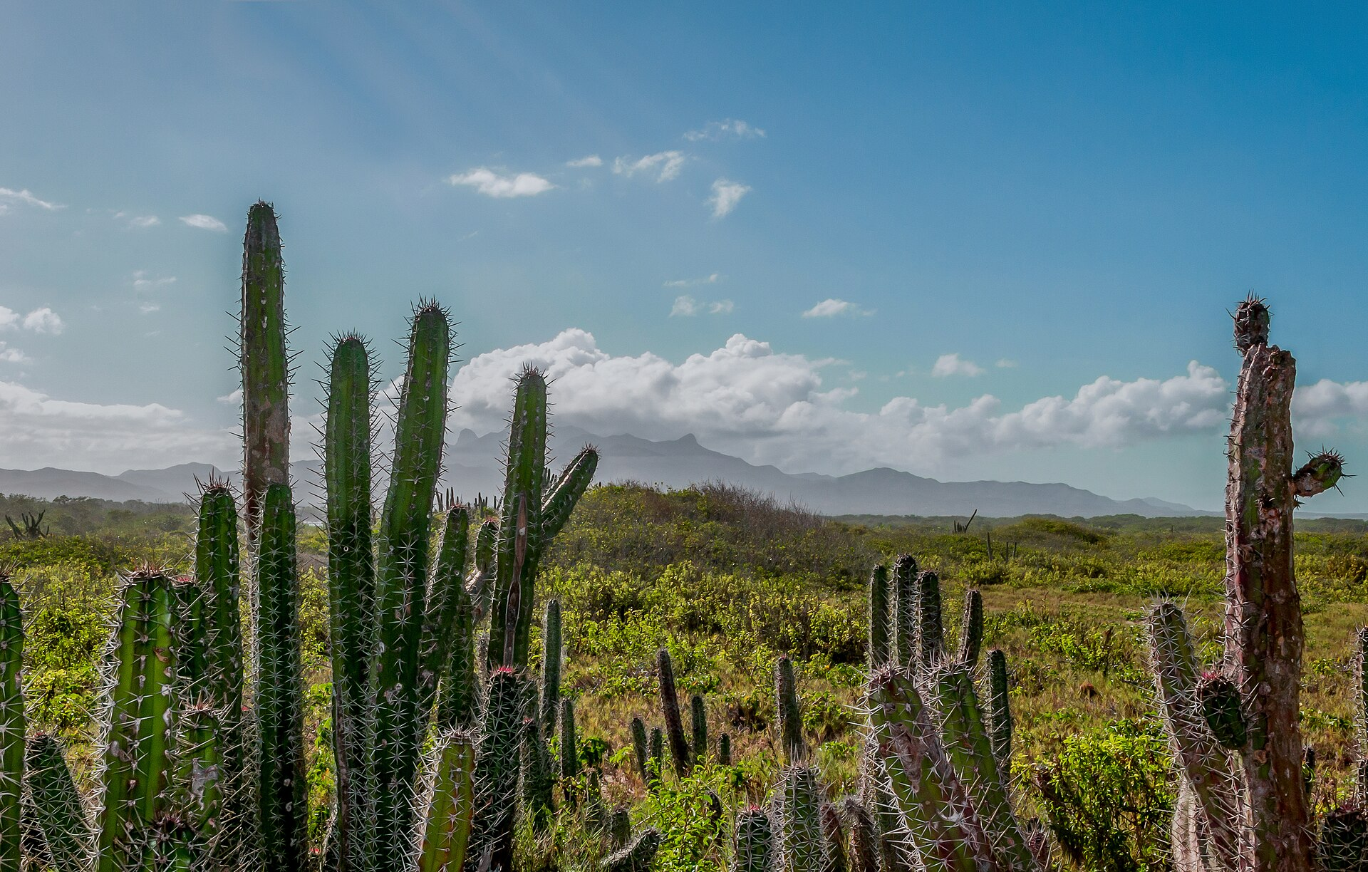
Stenocereus heptagonus de la péninsule de Macanao

Slide 19
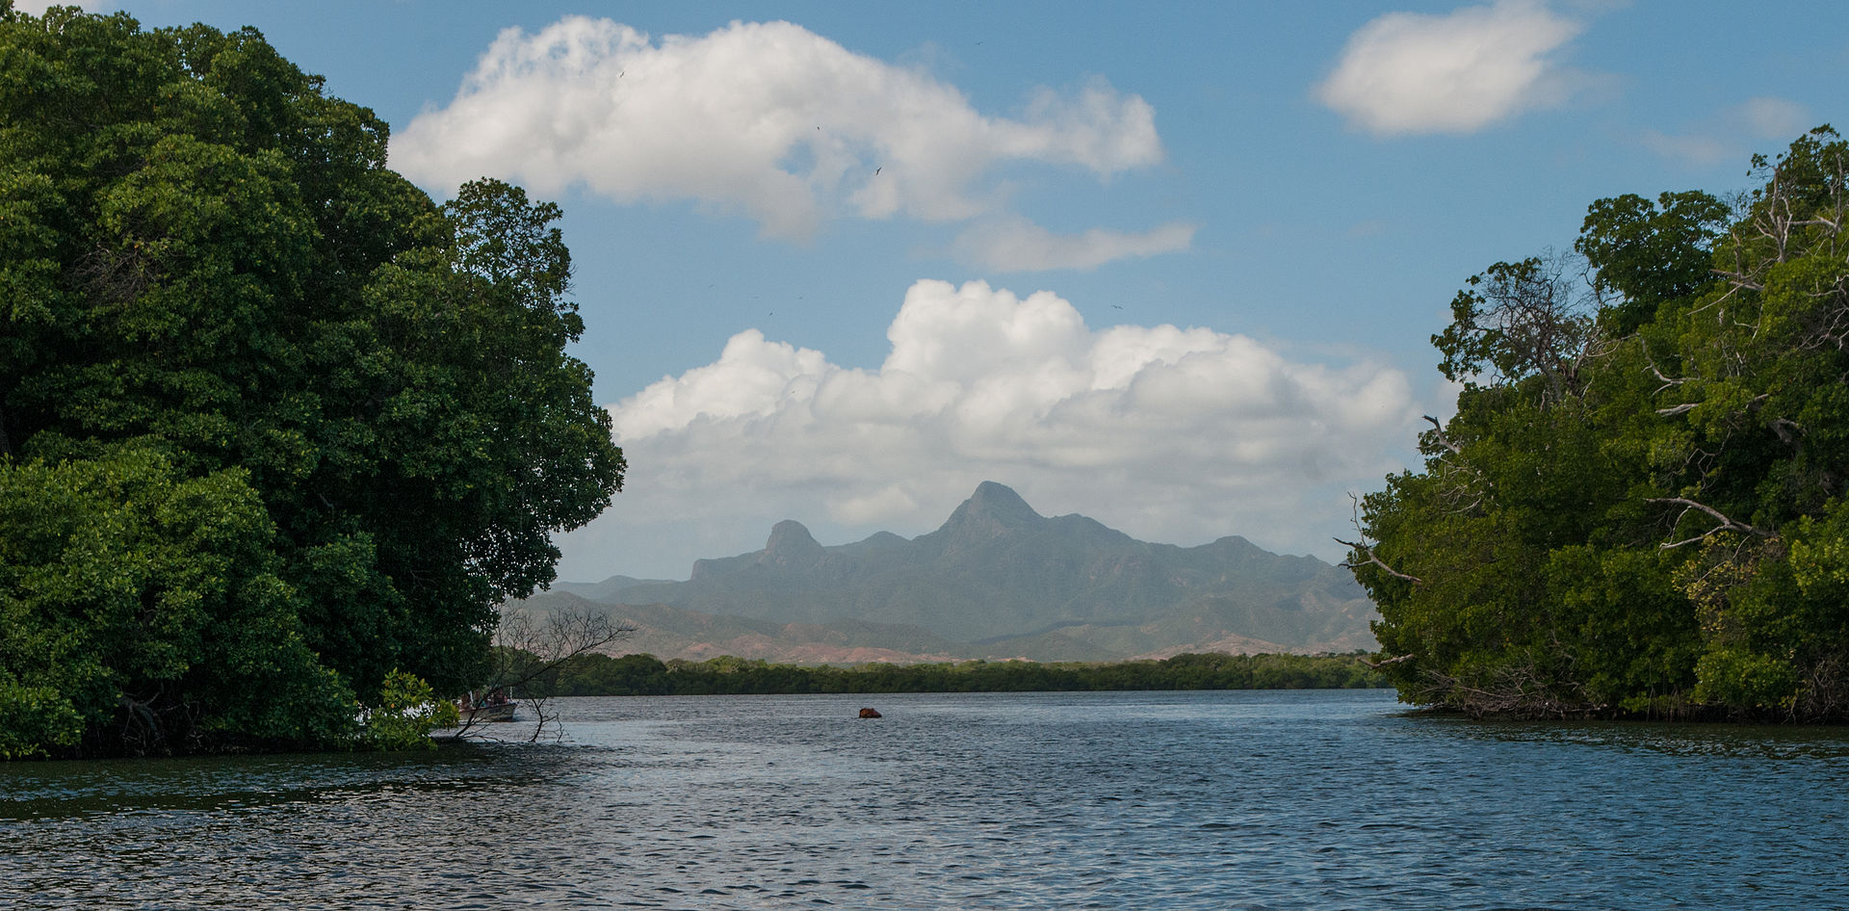
Colline de Macanao depuis la lagune de La Restinga

Slide 20
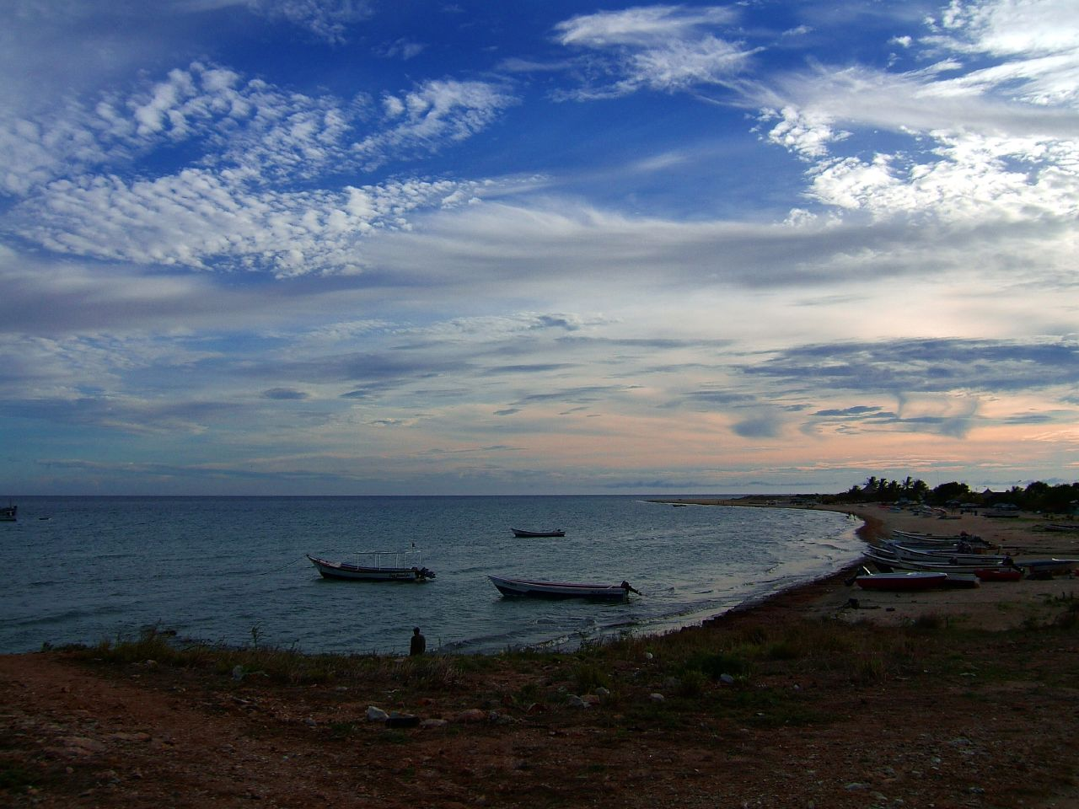
Plage de Punta Arenas

Slide 21
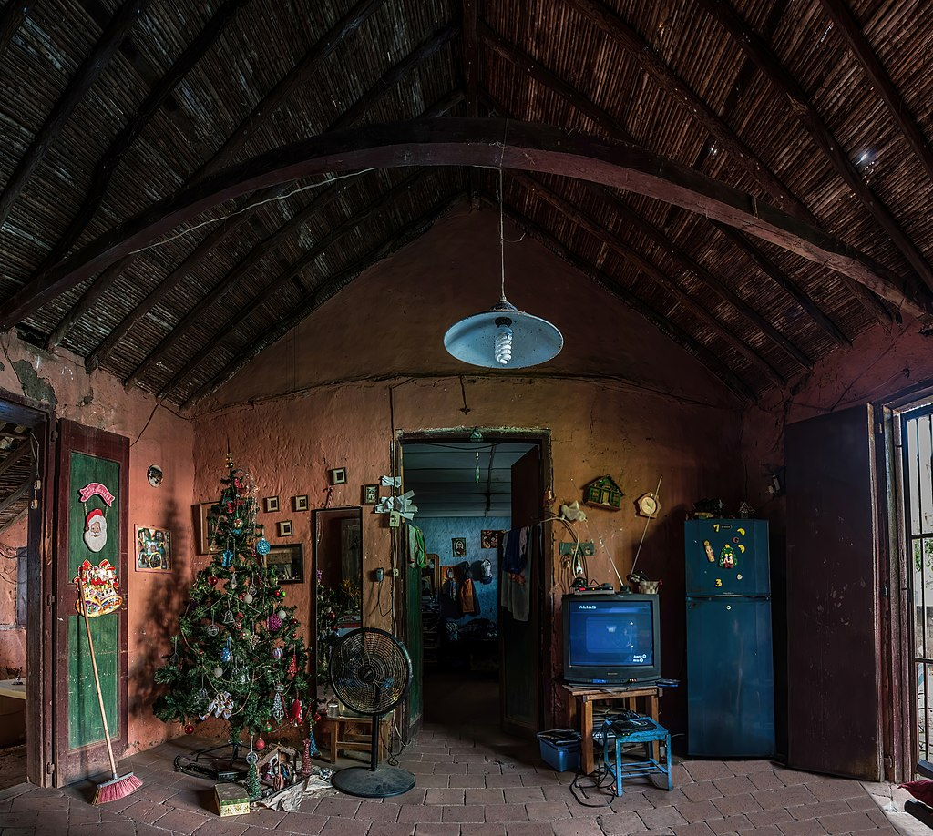
Une maison typique de San Juan Bautista

Slide 22
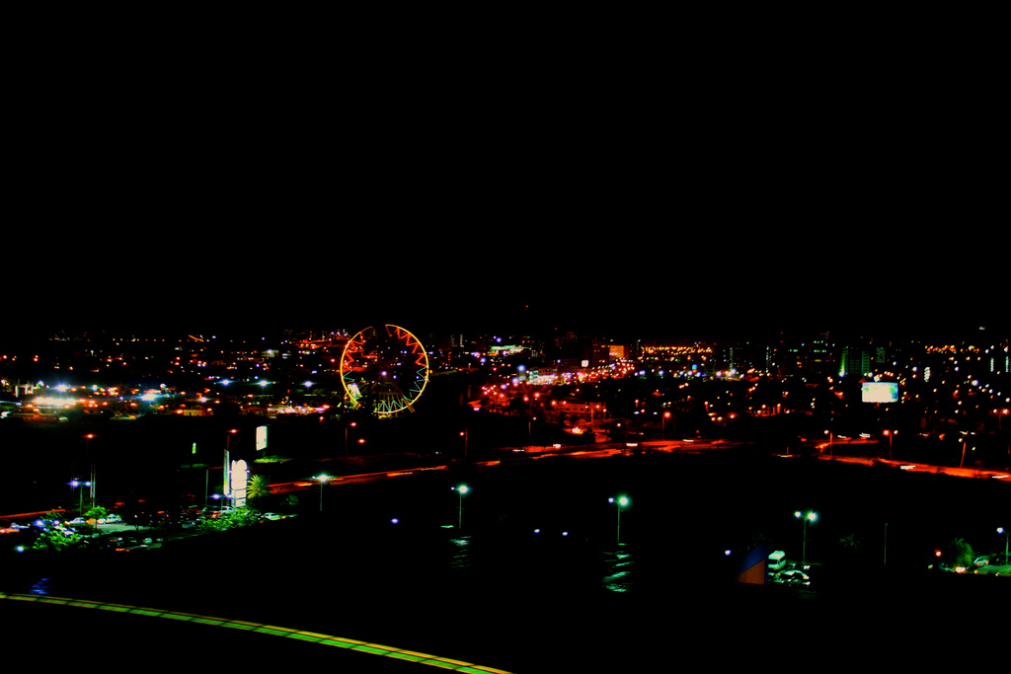
Vue de l'île de Margarita la nuit

Slide 23
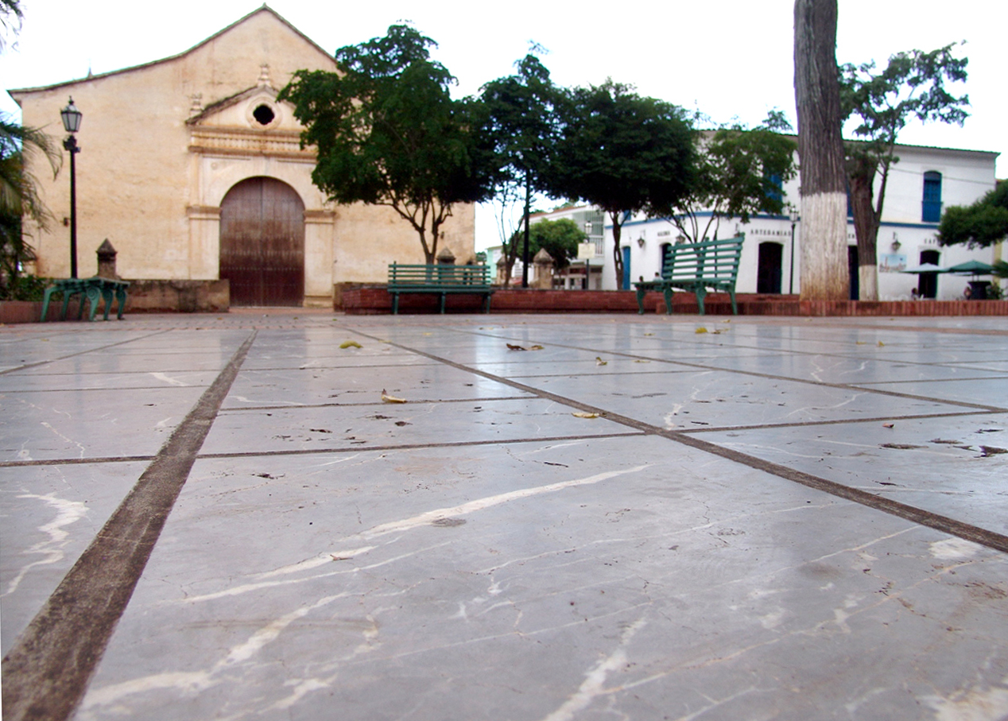
Façade avant de la cathédrale de La Asunción

Slide 24
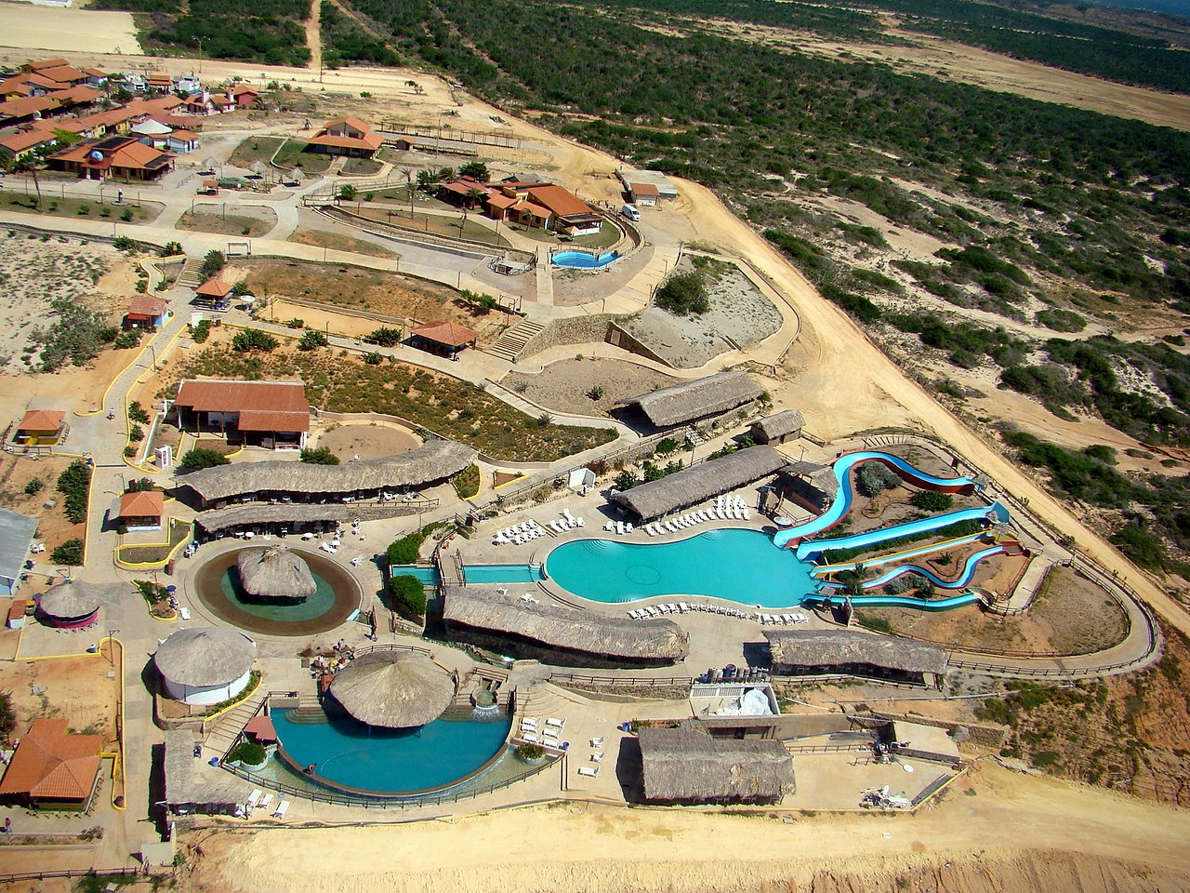
Parc d'attractions El Reino Musipán

Slide 25
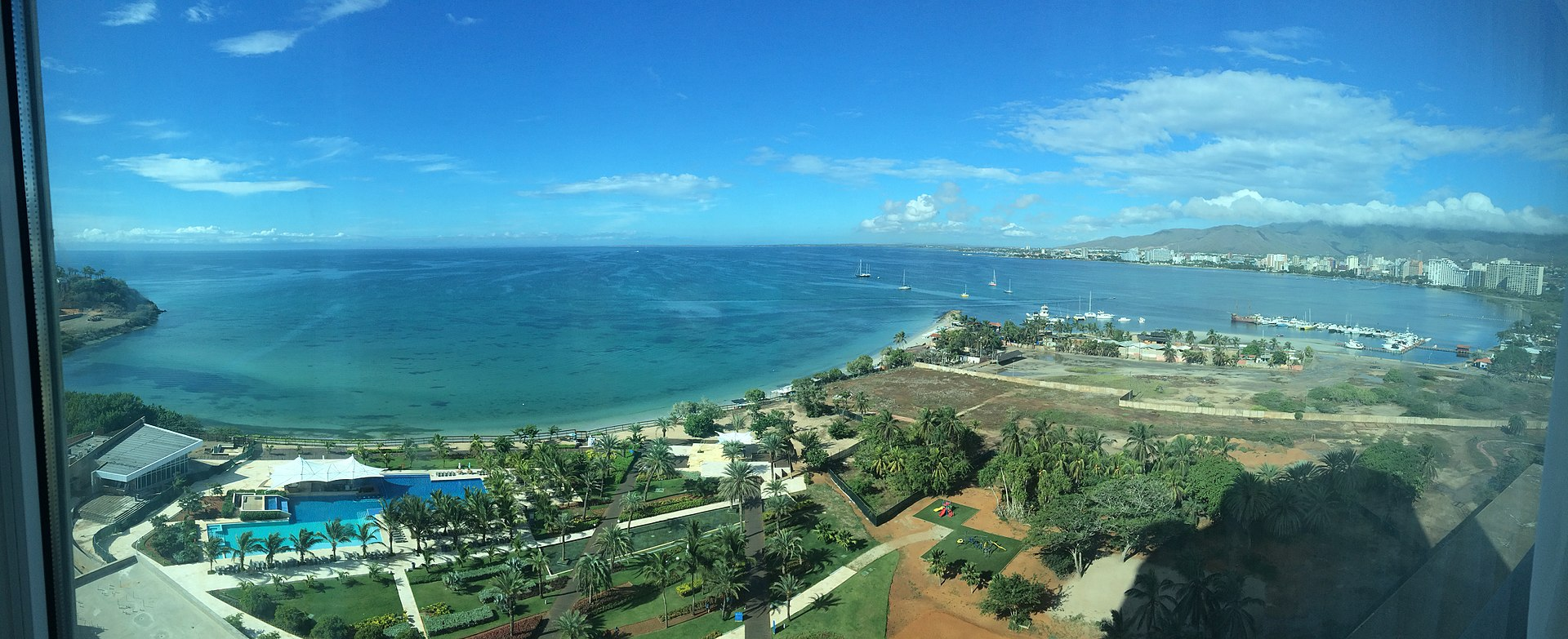
Hotel en la Avenida Raul Leoni Sector El Morro, Porlamar, Isla de Margarita, Nueva Esparta, Venezuela 14

Slide 26
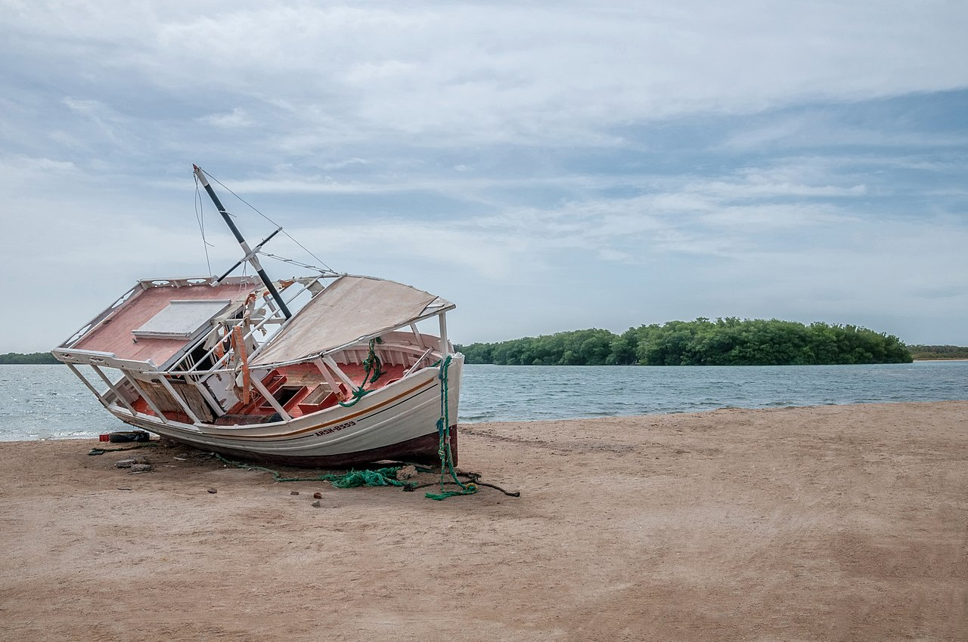
Une journée de pêche échouée à Chacachacare

Slide 27
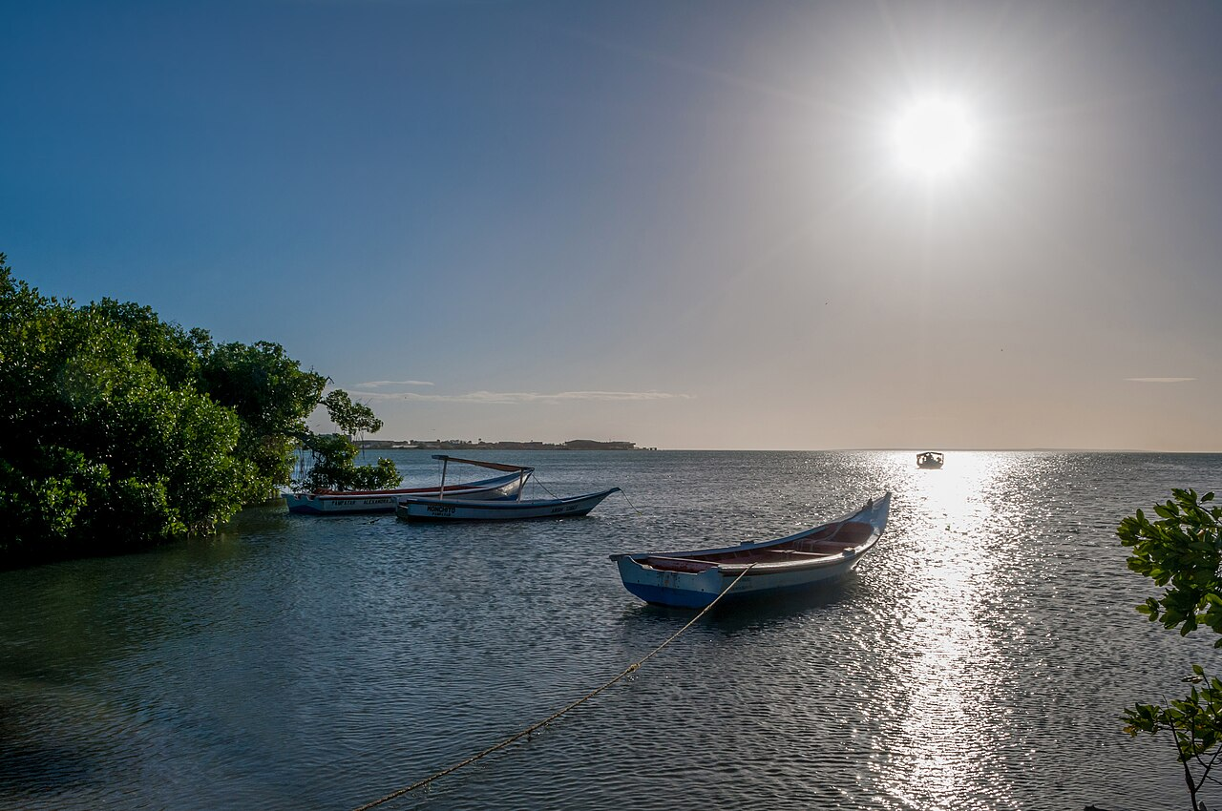
Baie d'El Guamache, île de Margarita, Venezuela

Slide 28
: Une plage de l'île de Margarita ( Venezuela ) appelée Playa Puerto Cruz . L'hôtel à droite est le Dunes Beach Resort. À l'arrière-plan, l'hôtel Hesperia Isla Bonita. La photo a été prise depuis le phare.

Slide 29
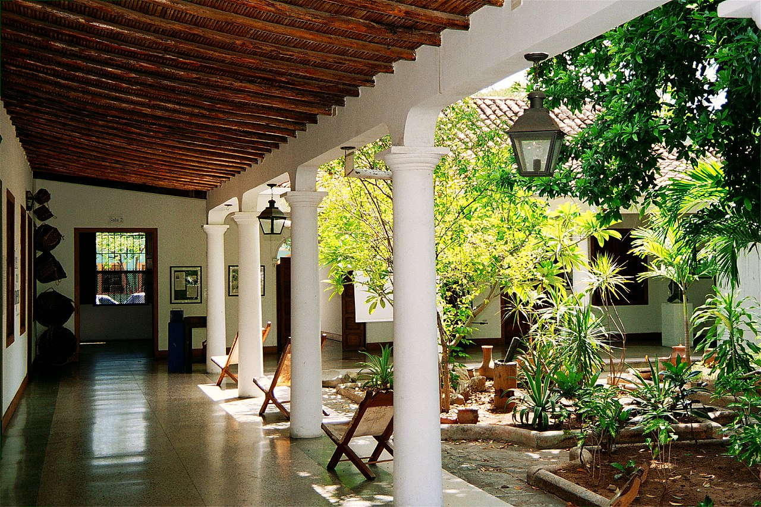
Musée de l'Homme Insulaire

Slide 30
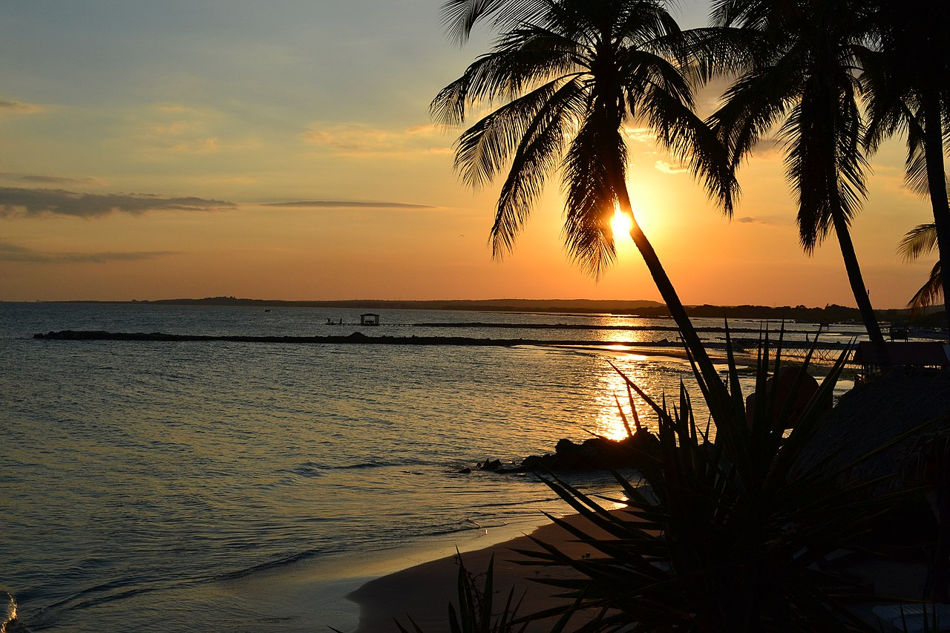
El Yaque en la tarde

Slide 31
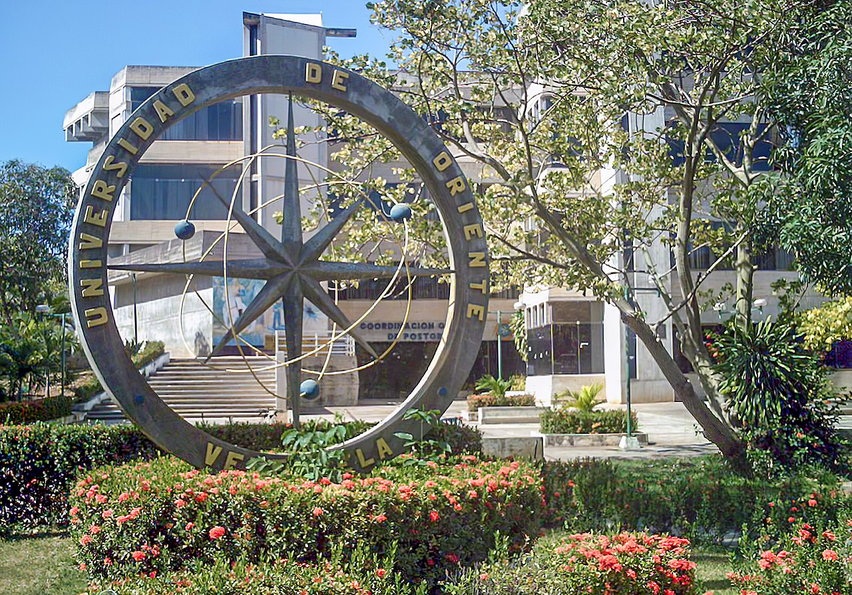
UDONE Jardin

Slide 32
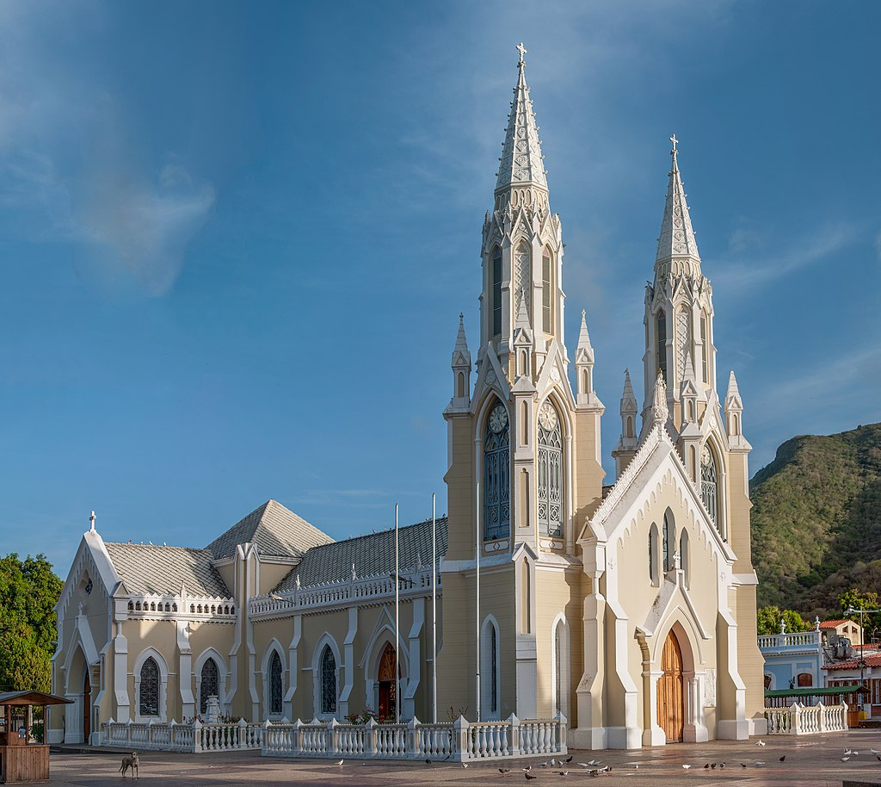
Lorient Vous A Présenté
L’Île Margarita –Vénézuela –
Les Images Et le son Du Net
Daniel

